Slide 1
Внеклассное мероприятие
ПОГОВОРИМ О
КУЛЬТУРЕ РЕЧИ

Slide 2


Slide 3
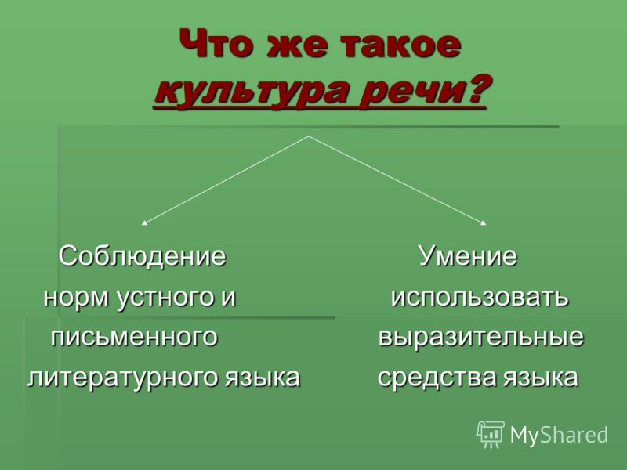

Slide 4


Slide 5
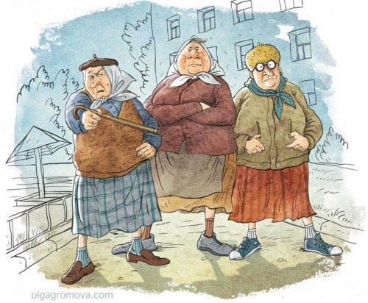
Задание 1. О чем шла речь в этой сценке?

Slide 6
Задание 2.
Найдите орфоэпическую ошибку в русском произношении слов, исправьте ее.
Обжоры и гурманы, стряпухи, повара! Скорей к телеэкранам, вот-вот, сейчас пора! Любители азарта, лихие конкурсанты, Откройте с нами вместе кухонные таланты. Всех, кто любит вкусно есть, И всех, кто держит стан, Приветствует сегодня здесь веселый телекулинар.

Slide 7
Задание 3.
Устраните речевые ошибки. Объясните свой выбор слов.
1) Поэт стоял у источников новой поэзии.
2) Онегин вел праздничный образ жизни.
3) Горькому наиболее удачно удалось изобразить образ рабочего.
4) Его идеалы были прогрессивными и передовыми.

Slide 8
Песня, посвященная слову-паразиту «как бы»
Мы нынче, как бы, все глупеем,
Все стали, как бы, забывать,
Что, как бы, даже не умеем
Без «как бы» пару слов связать.
Добро бы было, как бы, в дело,
Пусть даже, как бы, наугад.
А то ведь, как бы, неумело И чаще, как бы, невпопад.

Slide 9
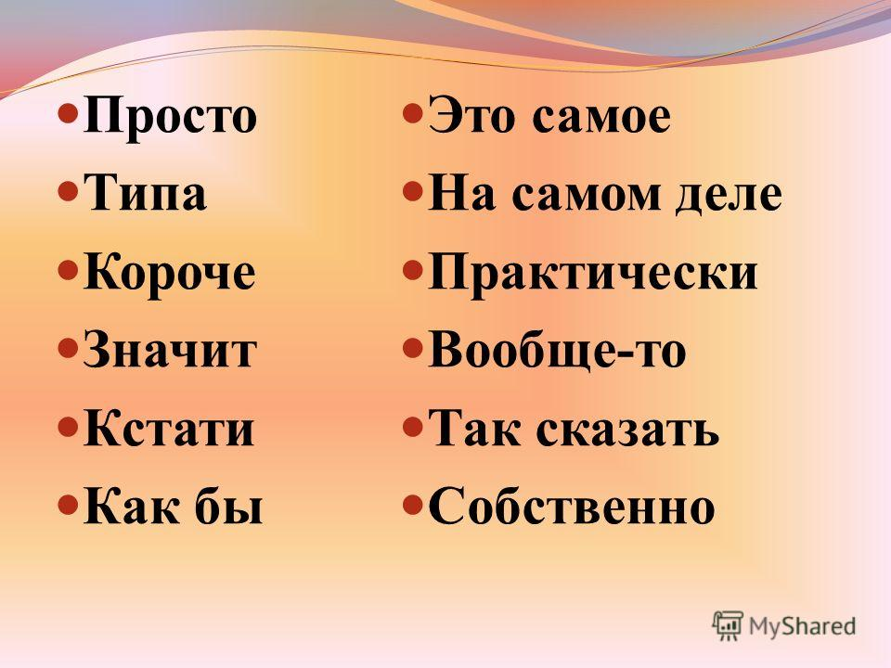
Задание 4. Придумать четверостишье с использованием слова-паразита «как бы» на любую тему.

Slide 10
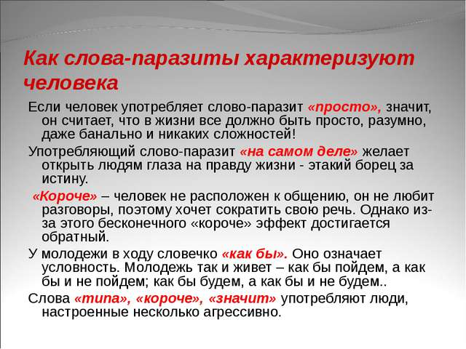

Slide 11


Slide 12
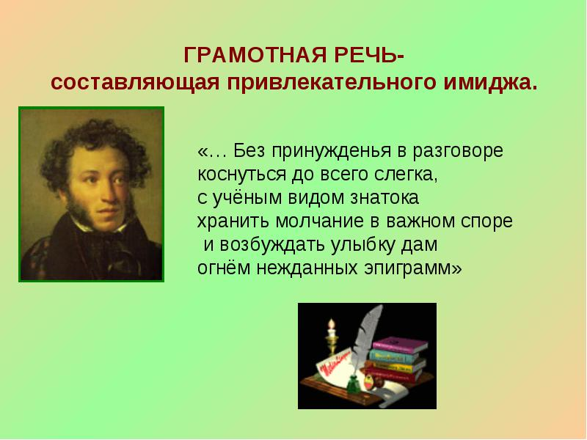
Задание 5. Что бы вы посоветовали, чтобы наша речь была красивой и грамотной?

Slide 13
Основные правила по культуре речи.
Старайся говорить правильно, не употребляй в разговоре грубых выражений.
Говори только о том, что знаешь.
Не спеши высказывать свои мысли. Помни, что говорить не думая – всё равно, что стрелять не целясь.
Не будь многословен. Подбирай в беседе те слова которые лучше других выражают твою мысль.
При разговоре не размахивай руками. Мысль надо выражать словами, а не жестами.
Не говори быстро, не проглатывай слова.
Не старайся перекричать собеседника, если он говорит слишком громко. Начни говорить тихо – собеседник тоже перестанет кричать.
Будь ласков и приветлив в разговоре с людьми.
Настройся на позитив в своей речи. Мысли материально.

Slide 14


Slide 15
Спасибо за внимание
Спасибо за внимание

